Slide 1
SP тармоғига асосланган ўқув алгоритмига чизиқли криптотаҳлил усулини қўллаш
Саттаров А.Б.

Slide 2
SP тармоғи асосида ўқув алгоритми
X₁
Очиқ матн
X₉
К калит билан қўшиш
S₁₁
S₁₂
S₁₃
Умумий параметрлар:
Блок узунлиги – 9 бит;
Барча раунд калитлари бир хил;
Барча S-блоклар бир хил.
1-раунд
К калит билан қўшиш
S₂₁
S₂₂
S₂₃
2-раунд
X | 0 | 1 | 2 | 3 | 4 | 5 | 6 | 7
S(X) | 7 | 1 | 4 | 0 | 6 | 2 | 5 | 3
К калит билан қўшиш
S₃₁
S₃₂
S₃₃
3-раунд
К калит билан қўшиш
Y₁
Шифр матн
Y₉

Slide 3
Амалий топшириқ:
Очиқ ва шифрматн битларини боғловчи аппроксимация тенгламаларини қуриш;
Тенгламанинг бажарилиш эҳтимоллигини ҳисоблаш;
Олинган натижалар асосида тегишли хулоса чиқариш.
j | 1 | 2 | 3 | 4 | 5 | 6 | 7
i
1 | 4 | 4 | 4 | 0 | 4 | 4 | 4
2 | 4 | 2 | 2 | 4 | 4 | 6 | 2
3 | 4 | 2 | 6 | 4 | 4 | 6 | 6
4 | 4 | 6 | 6 | 4 | 4 | 6 | 2
5 | 4 | 2 | 6 | 4 | 4 | 2 | 2
6 | 0 | 4 | 4 | 4 | 4 | 4 | 4
7 | 4 | 4 | 4 | 4 | 8 | 4 | 4

Slide 4
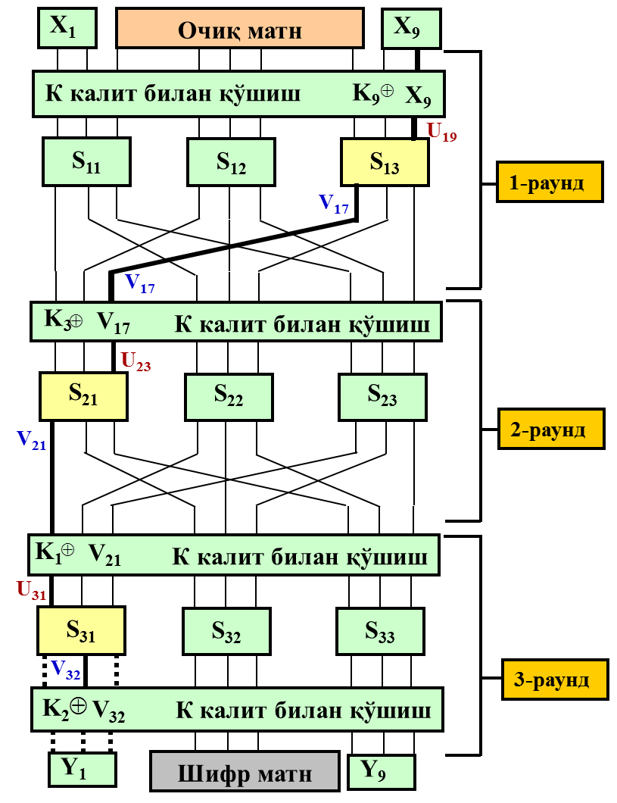
Х₉=?
р₁=0/8=0
(1)
р₂=0/8=0
(2)
(3)
(4)
р₃=6/8=3/4
(5)
(6)
(7)
р_{um}=?
(8)

Slide 5
Мустақил ишлаш учун топшириқ варианти:
№ | Кириш бити | № | Кириш бити
1 | x₁ | 10 | x₁⊕x₃
2 | x₂ | 11 | x₂⊕x₃
3 | x₃ | 12 | x₄⊕x₅
4 | x₄ | 13 | x₄⊕x₆
5 | x₅ | 14 | x₅⊕x₆
6 | x₆ | 15 | x₇⊕x₈
7 | x₇ | 16 | x₇⊕x₉
8 | x₈ | 17 | x₈⊕x₉
9 | x₁⊕x₂ | 18 | x₁⊕x₂⊕x₃

